Slide 1
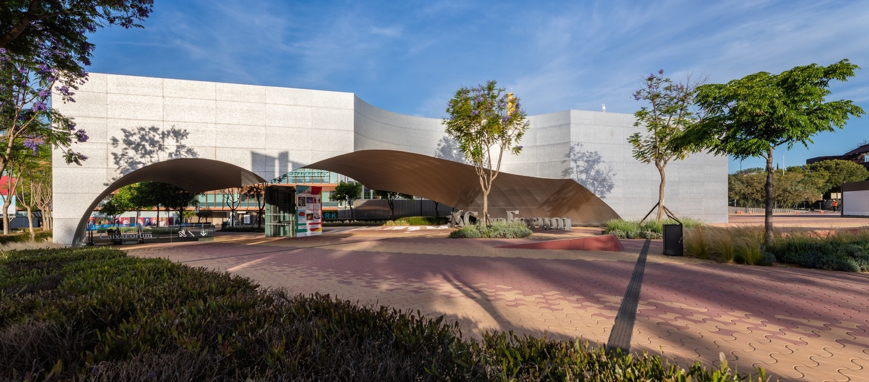

caixaForum SEVILLA
Guía accesible
para la visita

Slide 2







Información general
En esta guía encontrarás información
referente a CaixaForum SEVILLA
El material de la guía está creado como anticipación para facilitar el seguimiento de tu visita.
Recomendamos revisar la guía antes de ir a CaixaForum para preparar la visita.
En CaixaForum encontrarás diferentes espacios para visitar. Puedes visitarlos todos o crear
tu propio itinerario.
Hay autobuses de línea que llevan a CaixaForum y dispone
de parquin cercano.
En la web de CaixaForum puedes encontrar toda la información del centro, sus actividades y exposiciones: CaixaForum.org/Sevilla
C. López Pintado
(junto C. C. Torre Sevilla)
41092 Sevilla
955 657 611
Pictogramas extraídos de Flaticon e inspirados en ARASAAC

Slide 3



1
2
3
ESTA GUÍA SIRVE PARA SABER CÓMO ACCEDER A CAIXAFORUM SEVILLA. QUIZÁ LA TENGAS QUE USAR CON AYUDA DE UNA PERSONA DE APOYO.
ESTA GUÍA ESTÁ EN FORMATO EDITABLE PARA QUE LA ADAPTES A TUS NECESIDADES. PUEDES CAMBIARLA, REDUCIRLA O AMPLIARLA.
PUEDES LLEVAR LA GUÍA EN LA PANTALLA DEL MÓVIL O TABLETA.
TAMBIÉN PUEDES IMPRIMIR TODA LA GUÍA O SOLO UNA PARTE Y LLEVARLA CONTIGO.

Slide 4
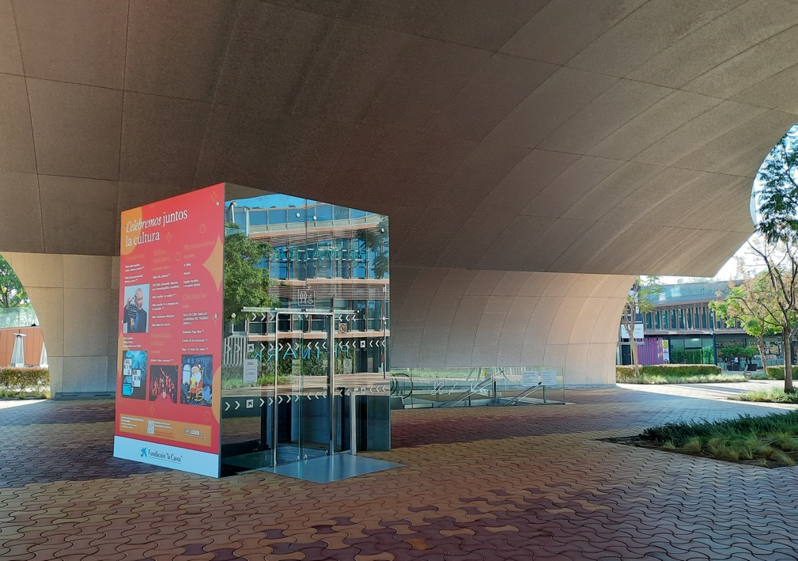
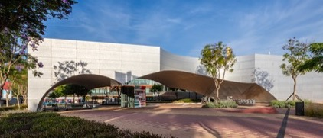




ENTRADA A CAIXAFORUM
CAIXAFORUM Sevilla TIENE ENTRADA CON ASCENSOR

Slide 5
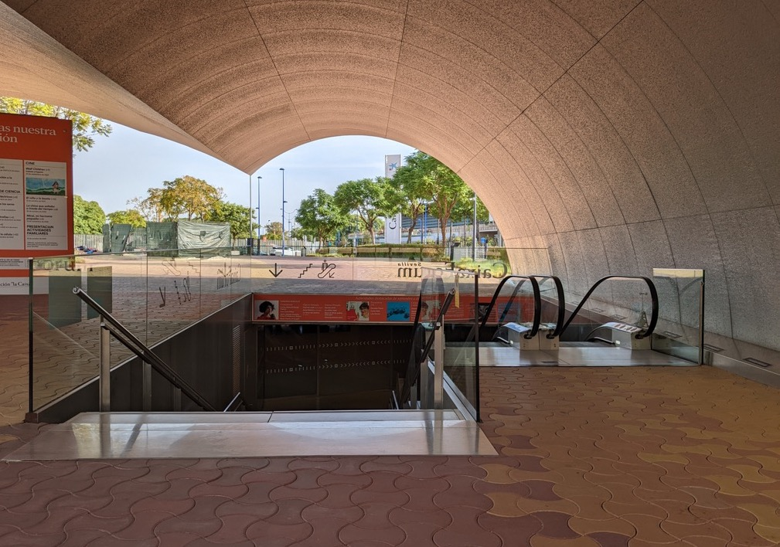


ENTRADA A CAIXAFORUM
CAIXAFORUM Sevilla TIENE ENTRADA CON ESCALERAS fijas y AUTOMÁTICAS

Slide 6
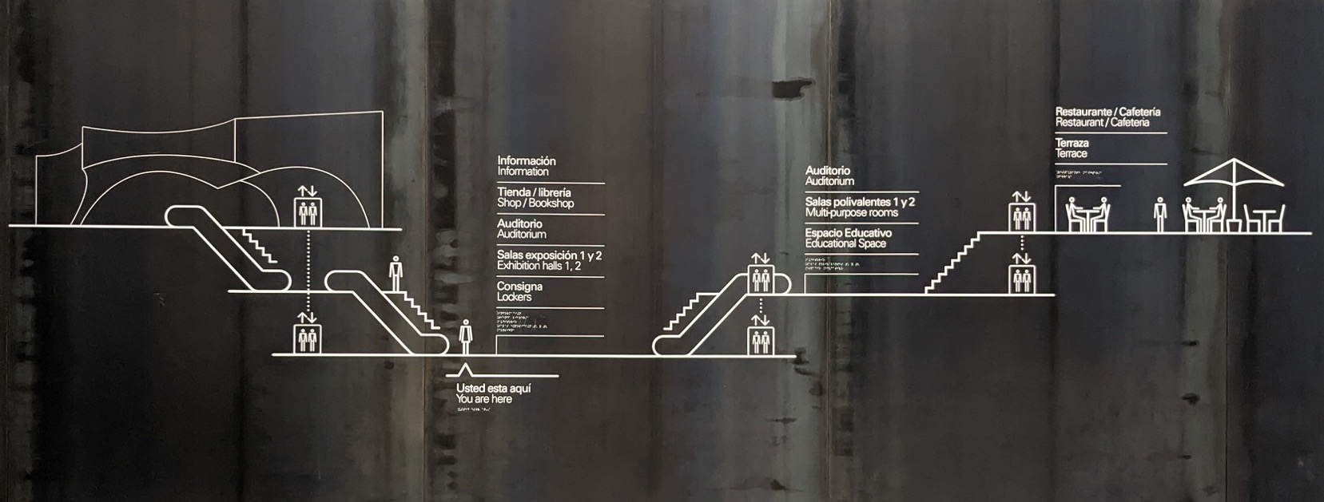

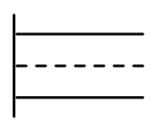

Planta –2
La visita a Caixaforum Sevilla empieza en la planta –2

Slide 7
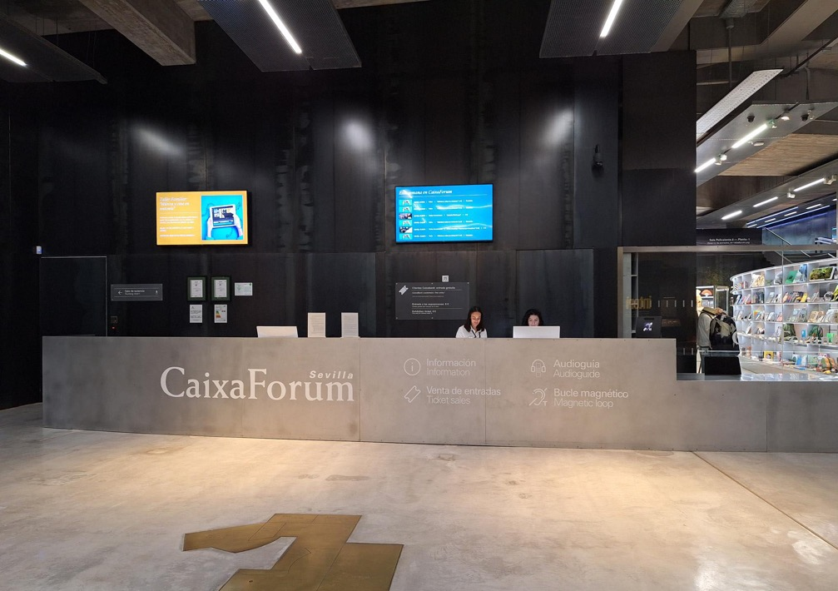



Planta –2
Recepción e información
el punto de INFORMACIÓN está en la planta –2

Slide 8
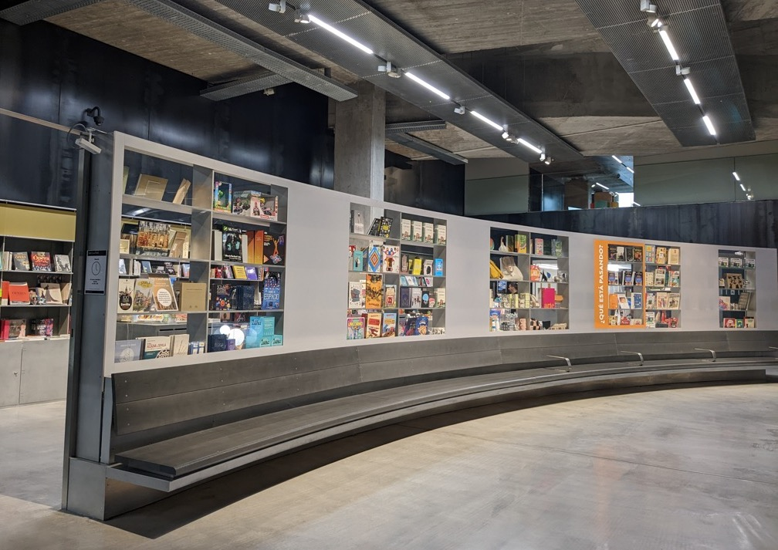

Planta –2
TIENDA-LIBRERÍA
AL LADO DEL PUNTO DE INFORMACIÓN ESTÁ LA TIENDA-LIBRERÍA

Slide 9
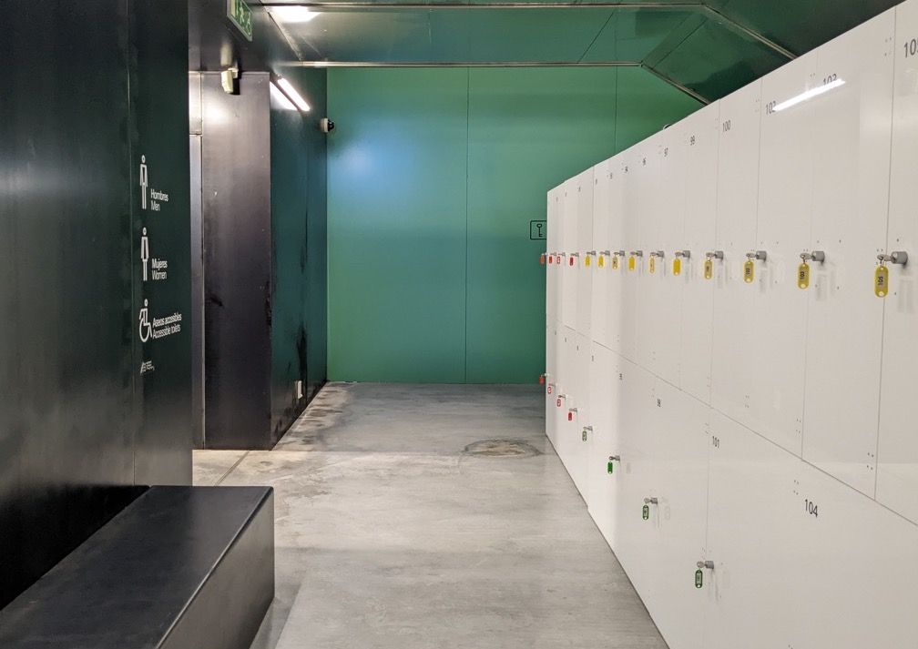





Planta –2
CONSIGNAS
Y ASEOS
A LA DERECHA DE LA TIENDA-LIBRERÍA ESTÁN LAS CONSIGNAS Y LOS ASEOS

Slide 10
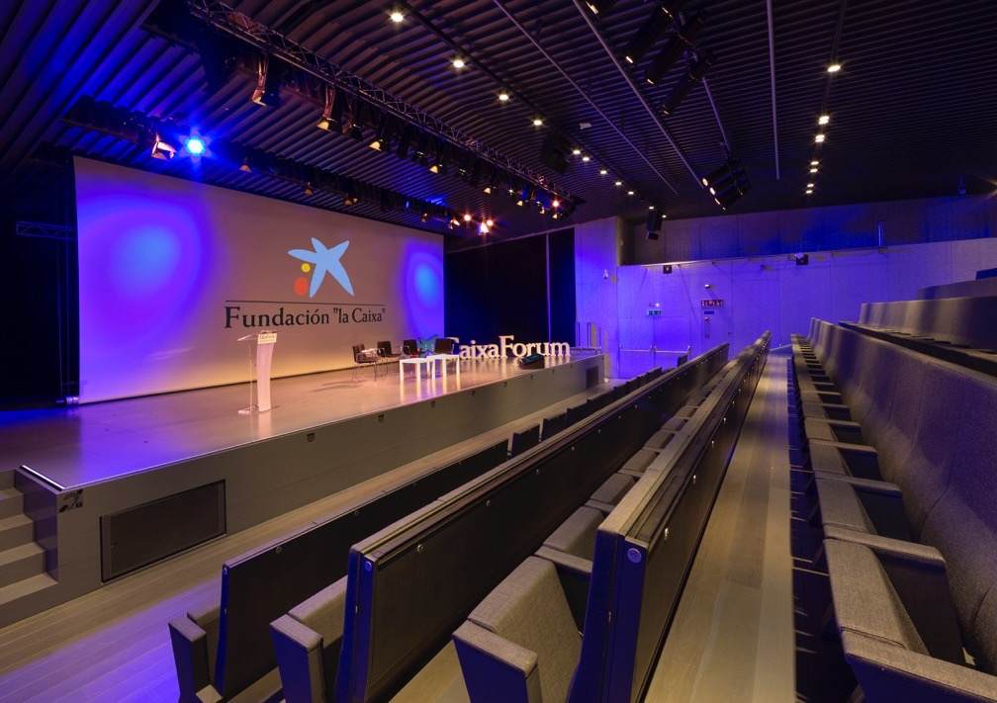

Planta –2
auditorio
DELANTE DE LA TIENDA-LIBRERÍA ESTÁ EL AUDITORIO

Slide 11
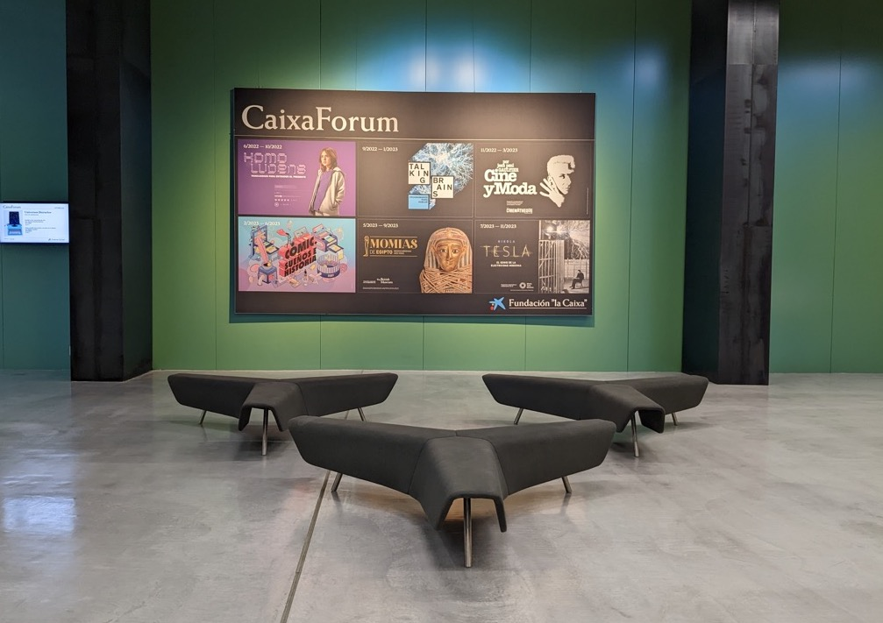

Planta –2
ZONA RELAJADA
A LA DERECHA DEL AUDITORIO ESTÁ LA ZONA RELAJADA

Slide 12
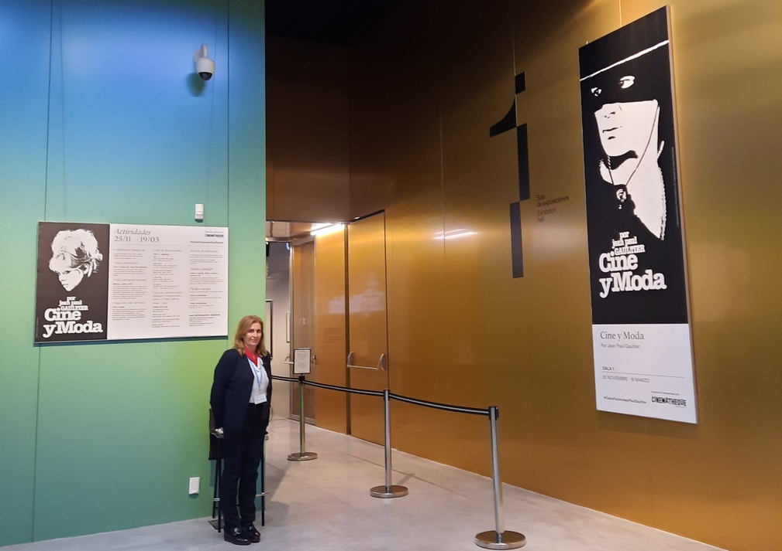


Planta –2
SALA 1 DE EXPOSICIONES
AL LADO DE LA ZONA RELAJADA ESTÁ LA SALA 1 DE EXPOSICIONES

Slide 13
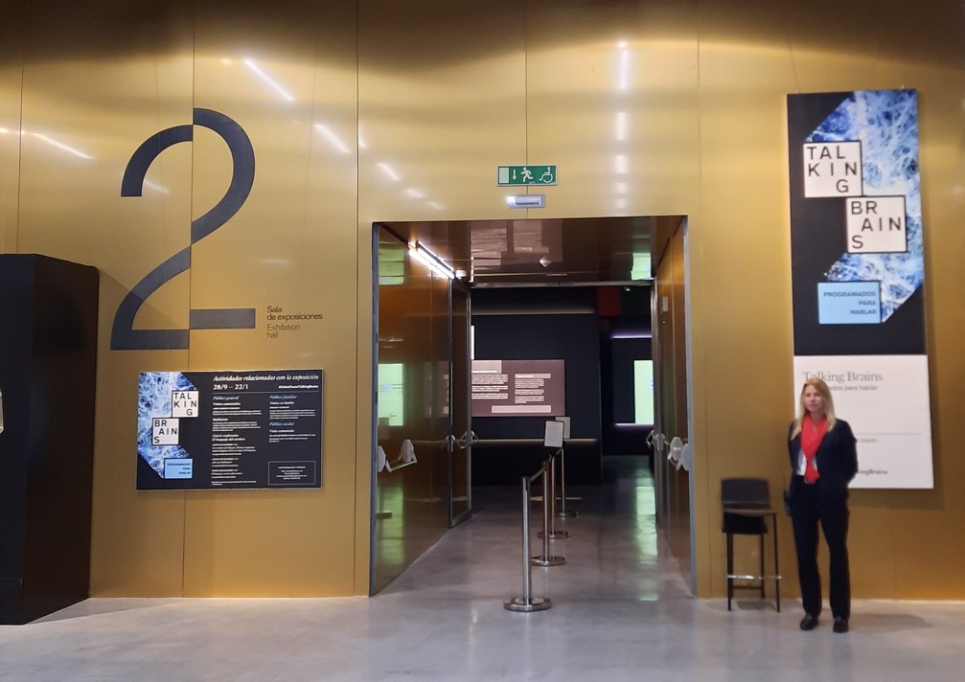

Planta –2
SALA 2 DE EXPOSICIONES
AL LADO DE LA SALA 1 ESTÁ LA SALA 2 DE EXPOSICIONES

Slide 14
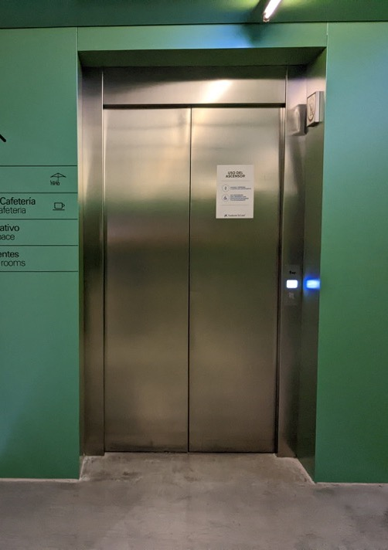
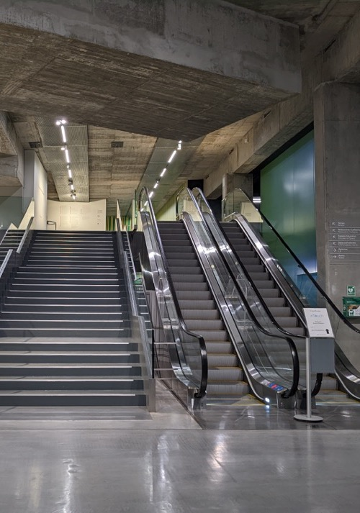
Planta –2
ASCENSOR Y ESCALERAS
A LA IZQUIERDA DEL AUDITORIO HAY OTRO ASCENSOR Y ESCALERAS

Slide 15
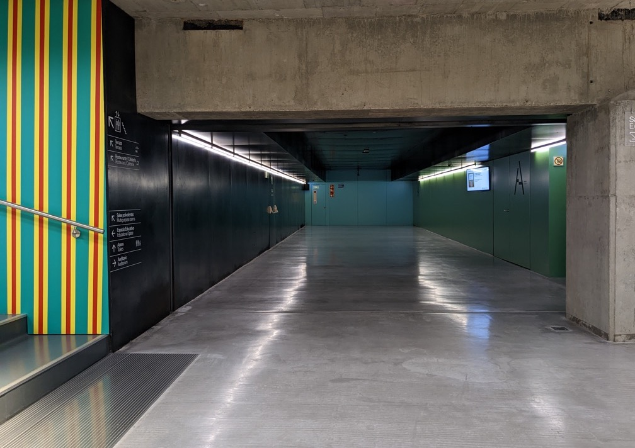
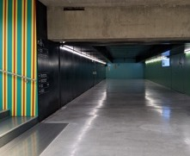
Planta –1
FOYER
EN LA PLANTA –1 A LA DERECHA ESTÁ EL FOYER

Slide 16
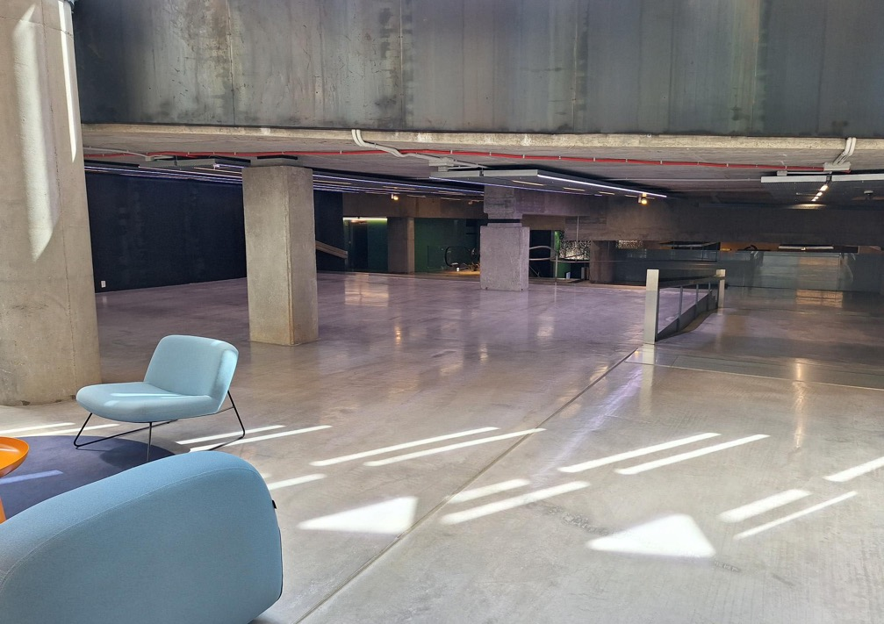
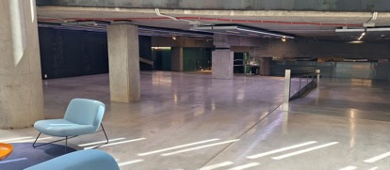
Planta –1
HALL DE SALAS POLIVALENTES
EN LA PLANTA –1 A LA IZQUIERDA ESTÁ EL HALL DE SALAS POLIVALENTES

Slide 17
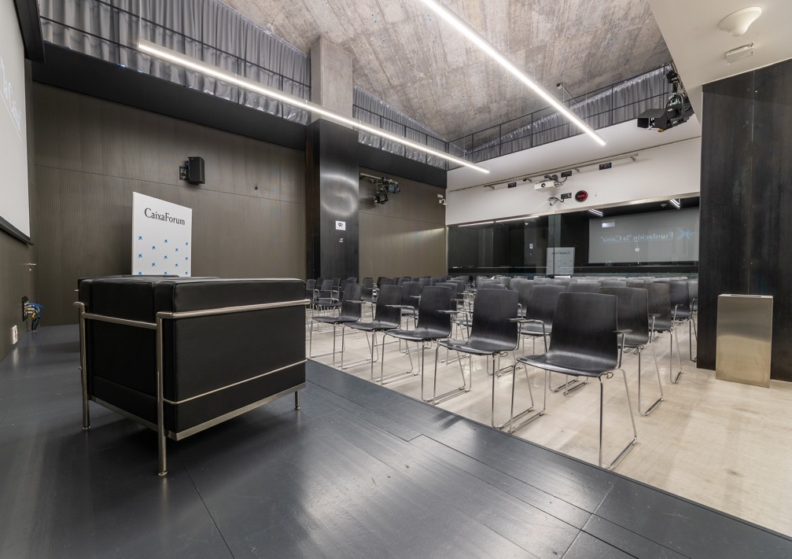
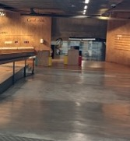
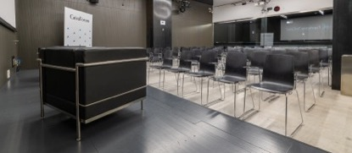
Planta –1
SALAS POLIVALENTES 1 Y 2
DELANTE DEL HALL ESTÁN LAS SALAS POLIVALENTES 1 Y 2

Slide 18
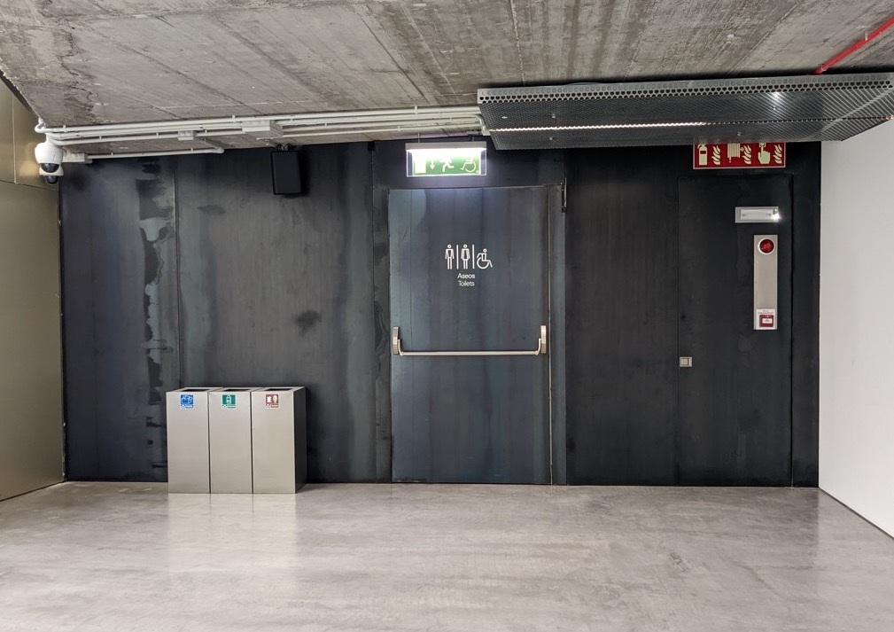
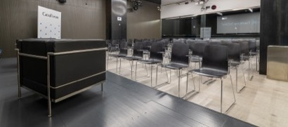
Planta –1
ASEOS
A LA DERECHA DE LAS SALAS POLIVALENTES ESTÁN LOS ASEOS

Slide 19
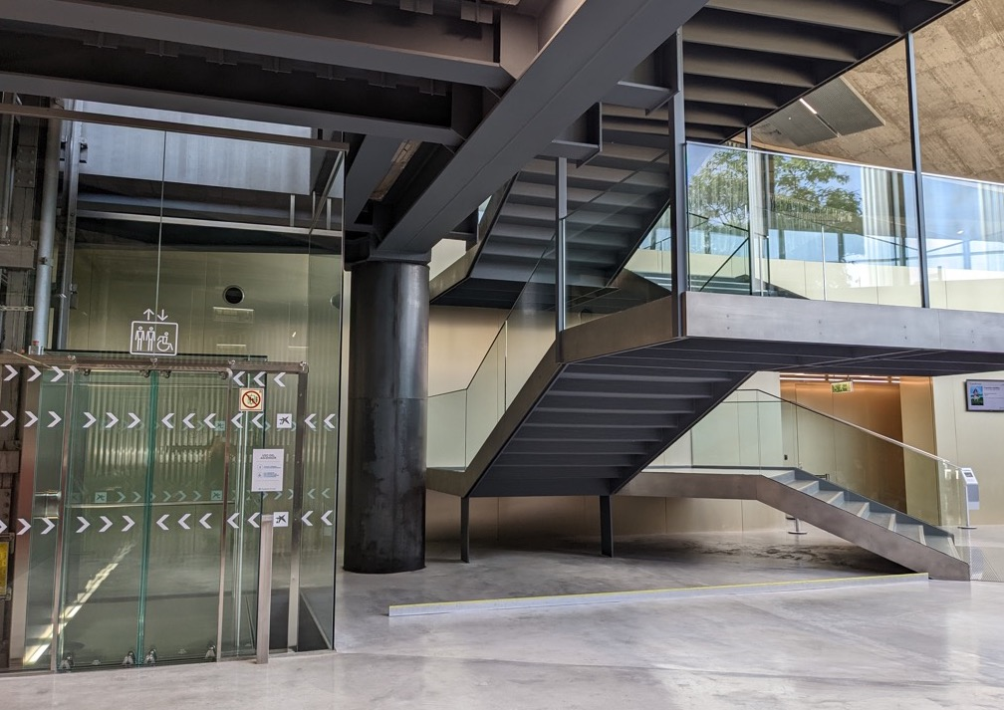
Planta –1
Escaleras y ascensor
A LA IZQUIERDA DE LAS SALAS POLIVALENTES ESTÁN LAS ESCALERAS Y EL ASCENSOR

Slide 20
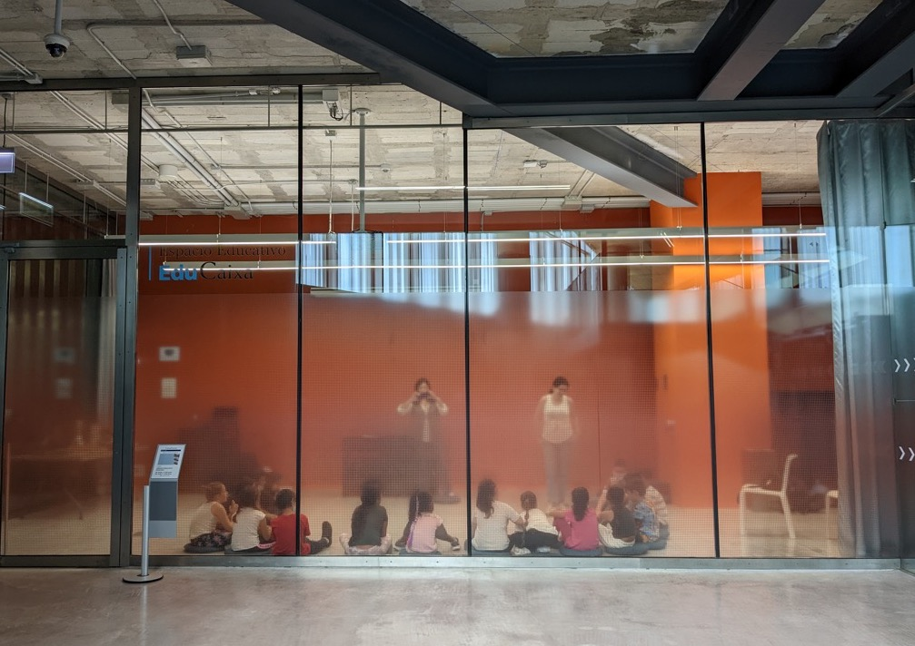
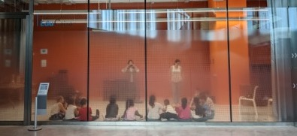
Planta –1
ESPACIO EDUCATIVO
AL LADO DEL ASCENSOR ESTÁ EL ESPACIO EDUCATIVO

Slide 21
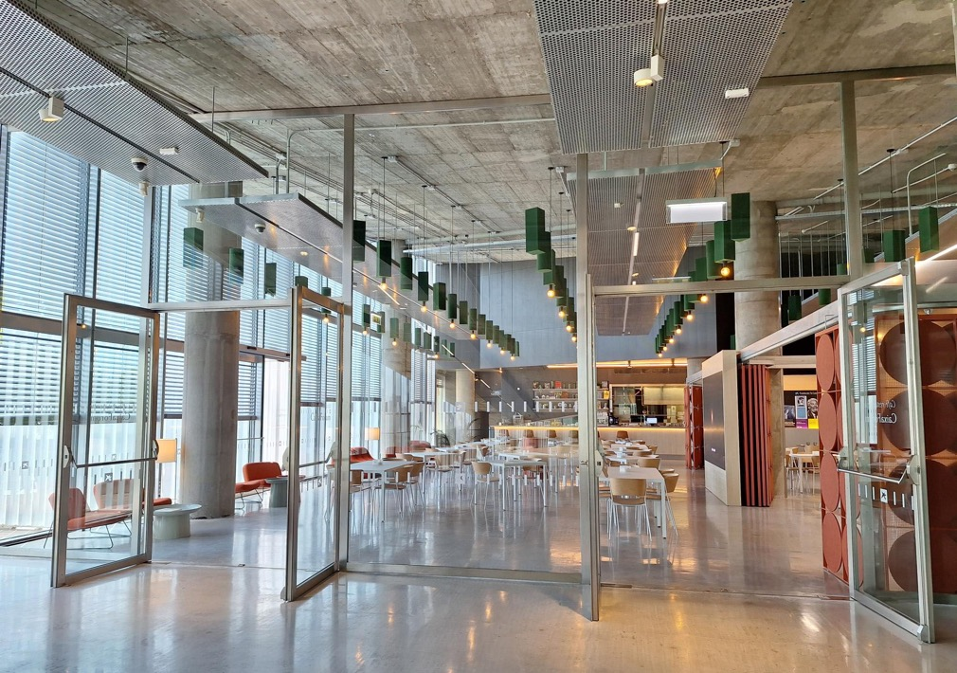

Planta 0
CAFETERÍA
EN LA PLANTA 0 ESTÁ LA CAFETERÍA

Slide 22
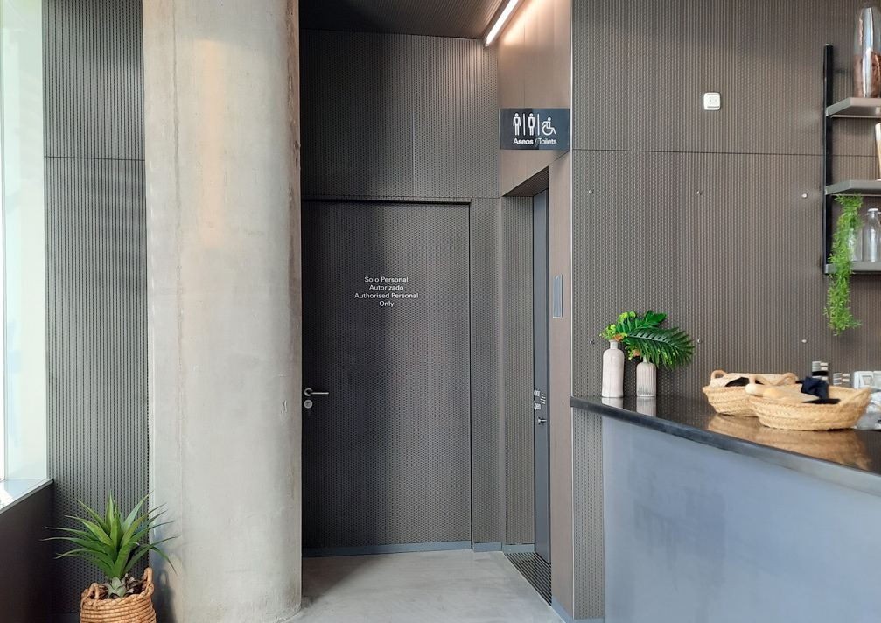
Planta 0
ASEOS
DENTRO DE LA CAFETERÍA ESTÁN LOS ASEOS

Slide 23
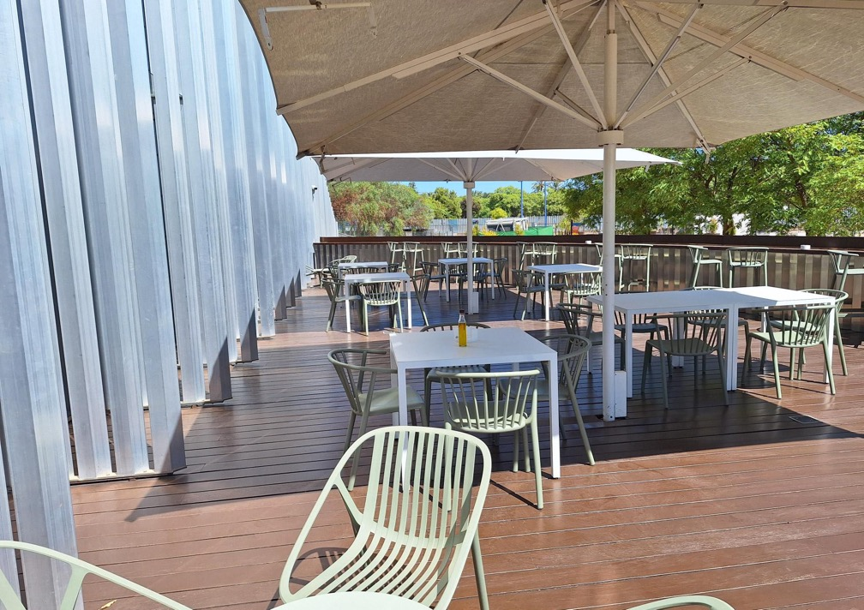
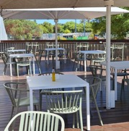
Planta 0
TERRAZA
AL LADO DE LA CAFETERÍA ESTÁ LA TERRAZA

Slide 24
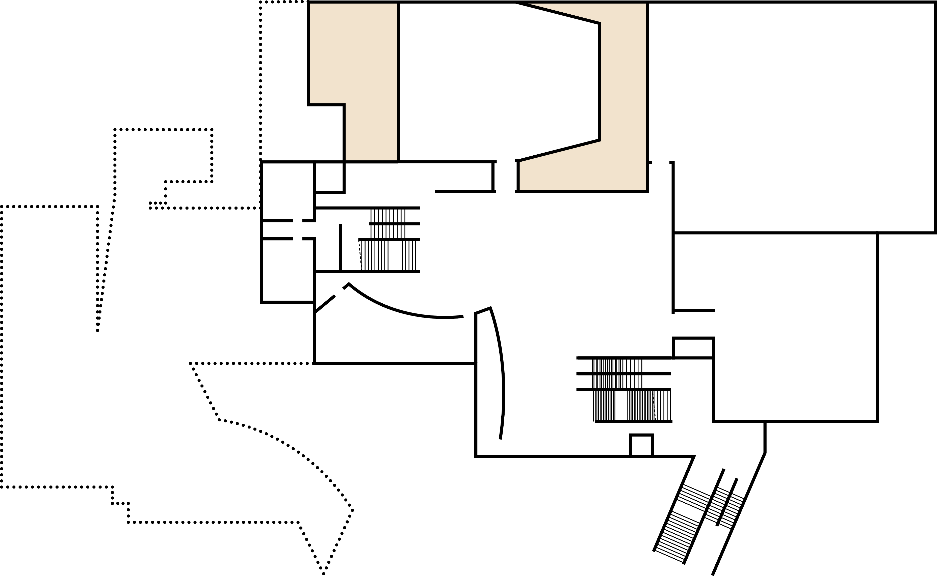








PLANO / caixaforum SEVILLA
Planta –2
auditorio
Sala 1 de exposiciones
ZONA RELAJADA
Acceso a planta –1
Hall
PRINCIPAL
Tienda-LIBRERÍA
Sala 2 de exposiciones
PUNTO DE
información
Entrada a caixaforum
ESPACIO NO ACCESIBLE AL PÚBLICO

Slide 25
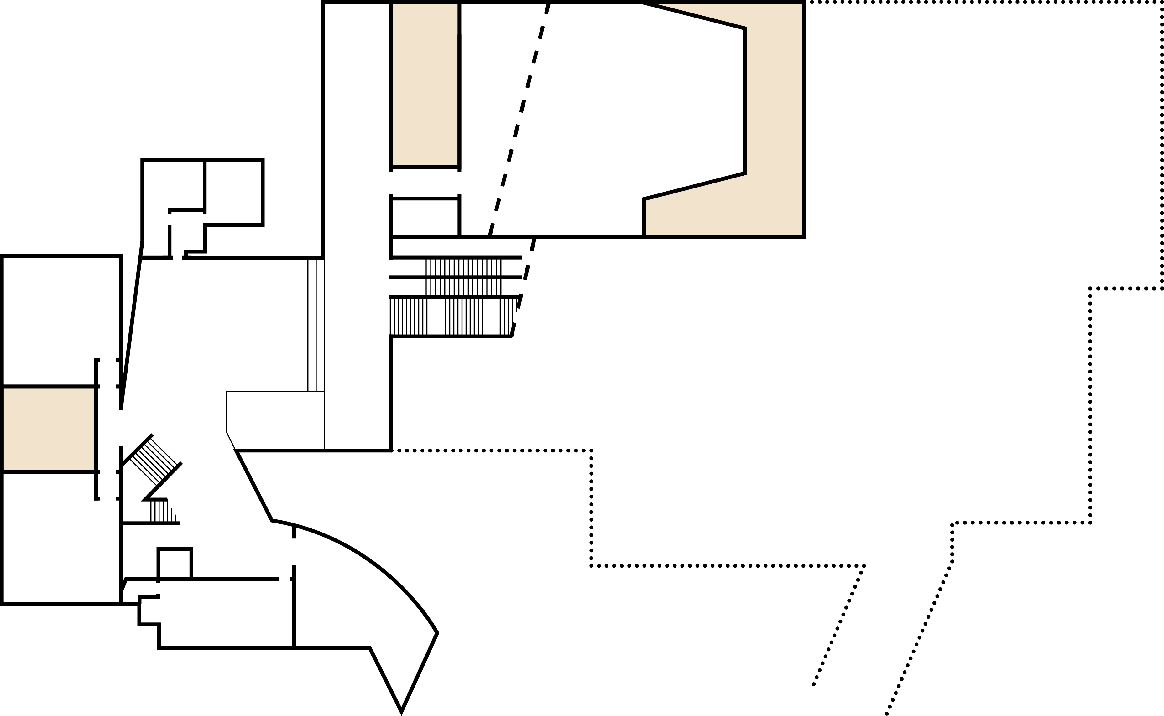
PLANO / caixaforum SEVILLA
Planta –1
foyer
auditorio
Acceso al AUDITORIO
Sala polivalente
1
Hall
DE SALAS POLIVALENTES
Acceso a planta –2
Acceso a la cafetería Y
A LA TERRAZA
Sala polivalente
2
Espacio EDUCATIVO
ESPACIO NO ACCESIBLE AL PÚBLICO

Slide 26
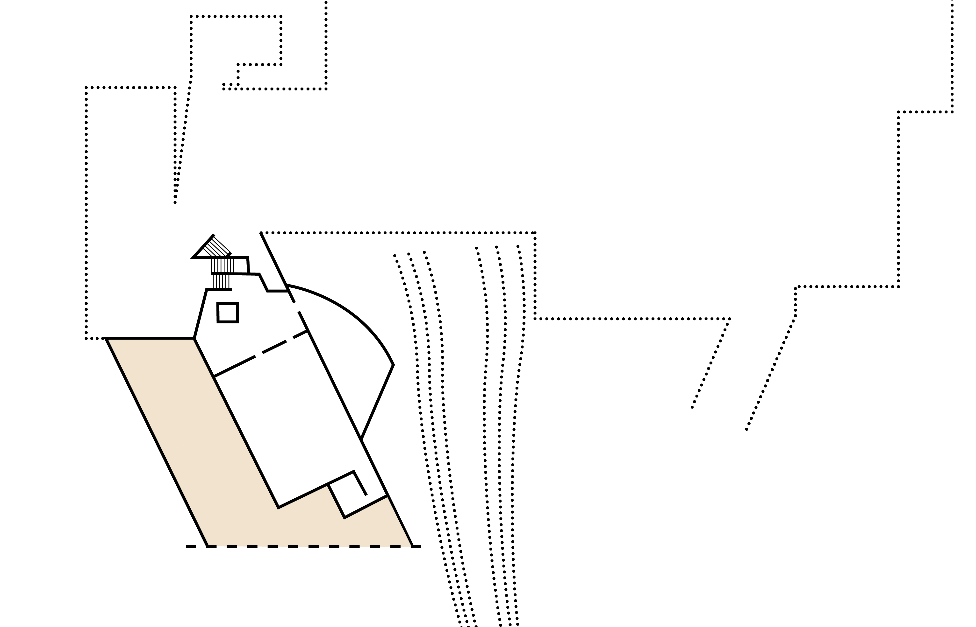
PLANO / caixaforum SEVILLA
Planta 0
Acceso a la
planta –1:
Entrada y salida de caixaforum
terraza
Cafetería
ESPACIO NO ACCESIBLE AL PÚBLICO

Slide 27


Colabora:

